Slide 1
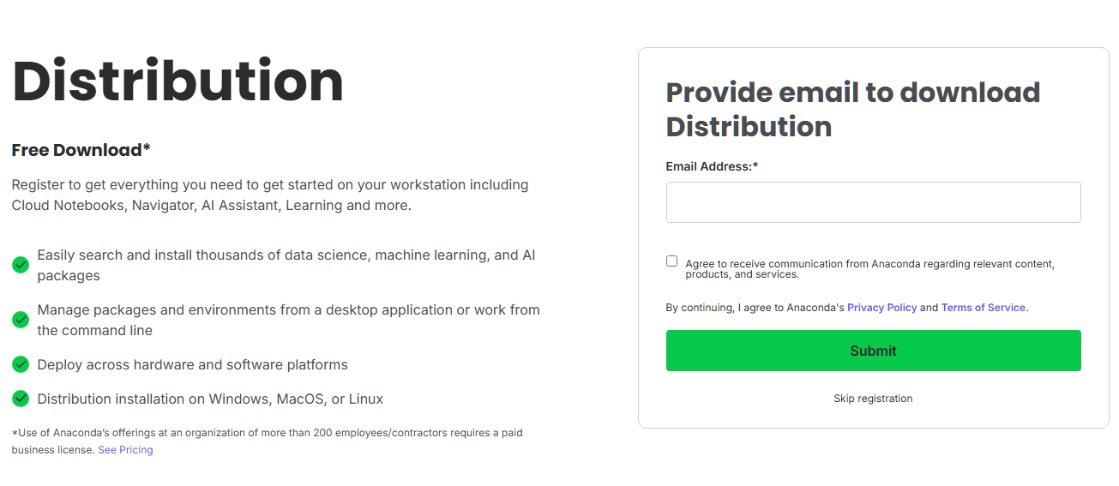
사전 환경 설정 : Anaconda 설치
다운로드 링크 : https://www.anaconda.com/download
가입 건너뛰기 가능

Slide 2
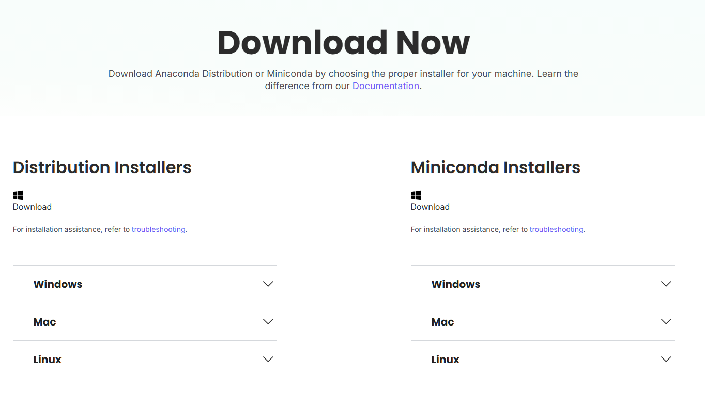
사전 환경 설정 : Anaconda 설치

Slide 3

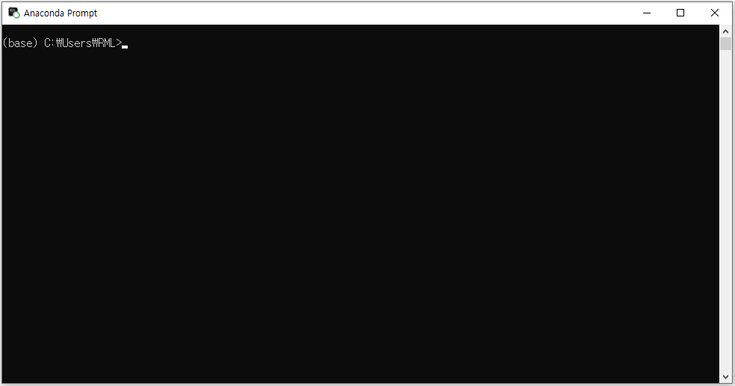
사전 환경 설정 : Anaconda prompt 실행
하단 명령어 순서대로 입력
가상환경 생성 : conda create --name yolo_edu python=3.10 -y
가상환경 활성화 : conda activate yolo_edu
필수 라이브러리 :
pip install ultralytics opencv-python requests
CPU 기반 학습 (CUDA 미사용) :
pip install torch torchvision torchaudio
GPU 기반 학습 :
pip install torch torchvision torchaudio --index-url https://download.pytorch.org/whl/cu118

Slide 4
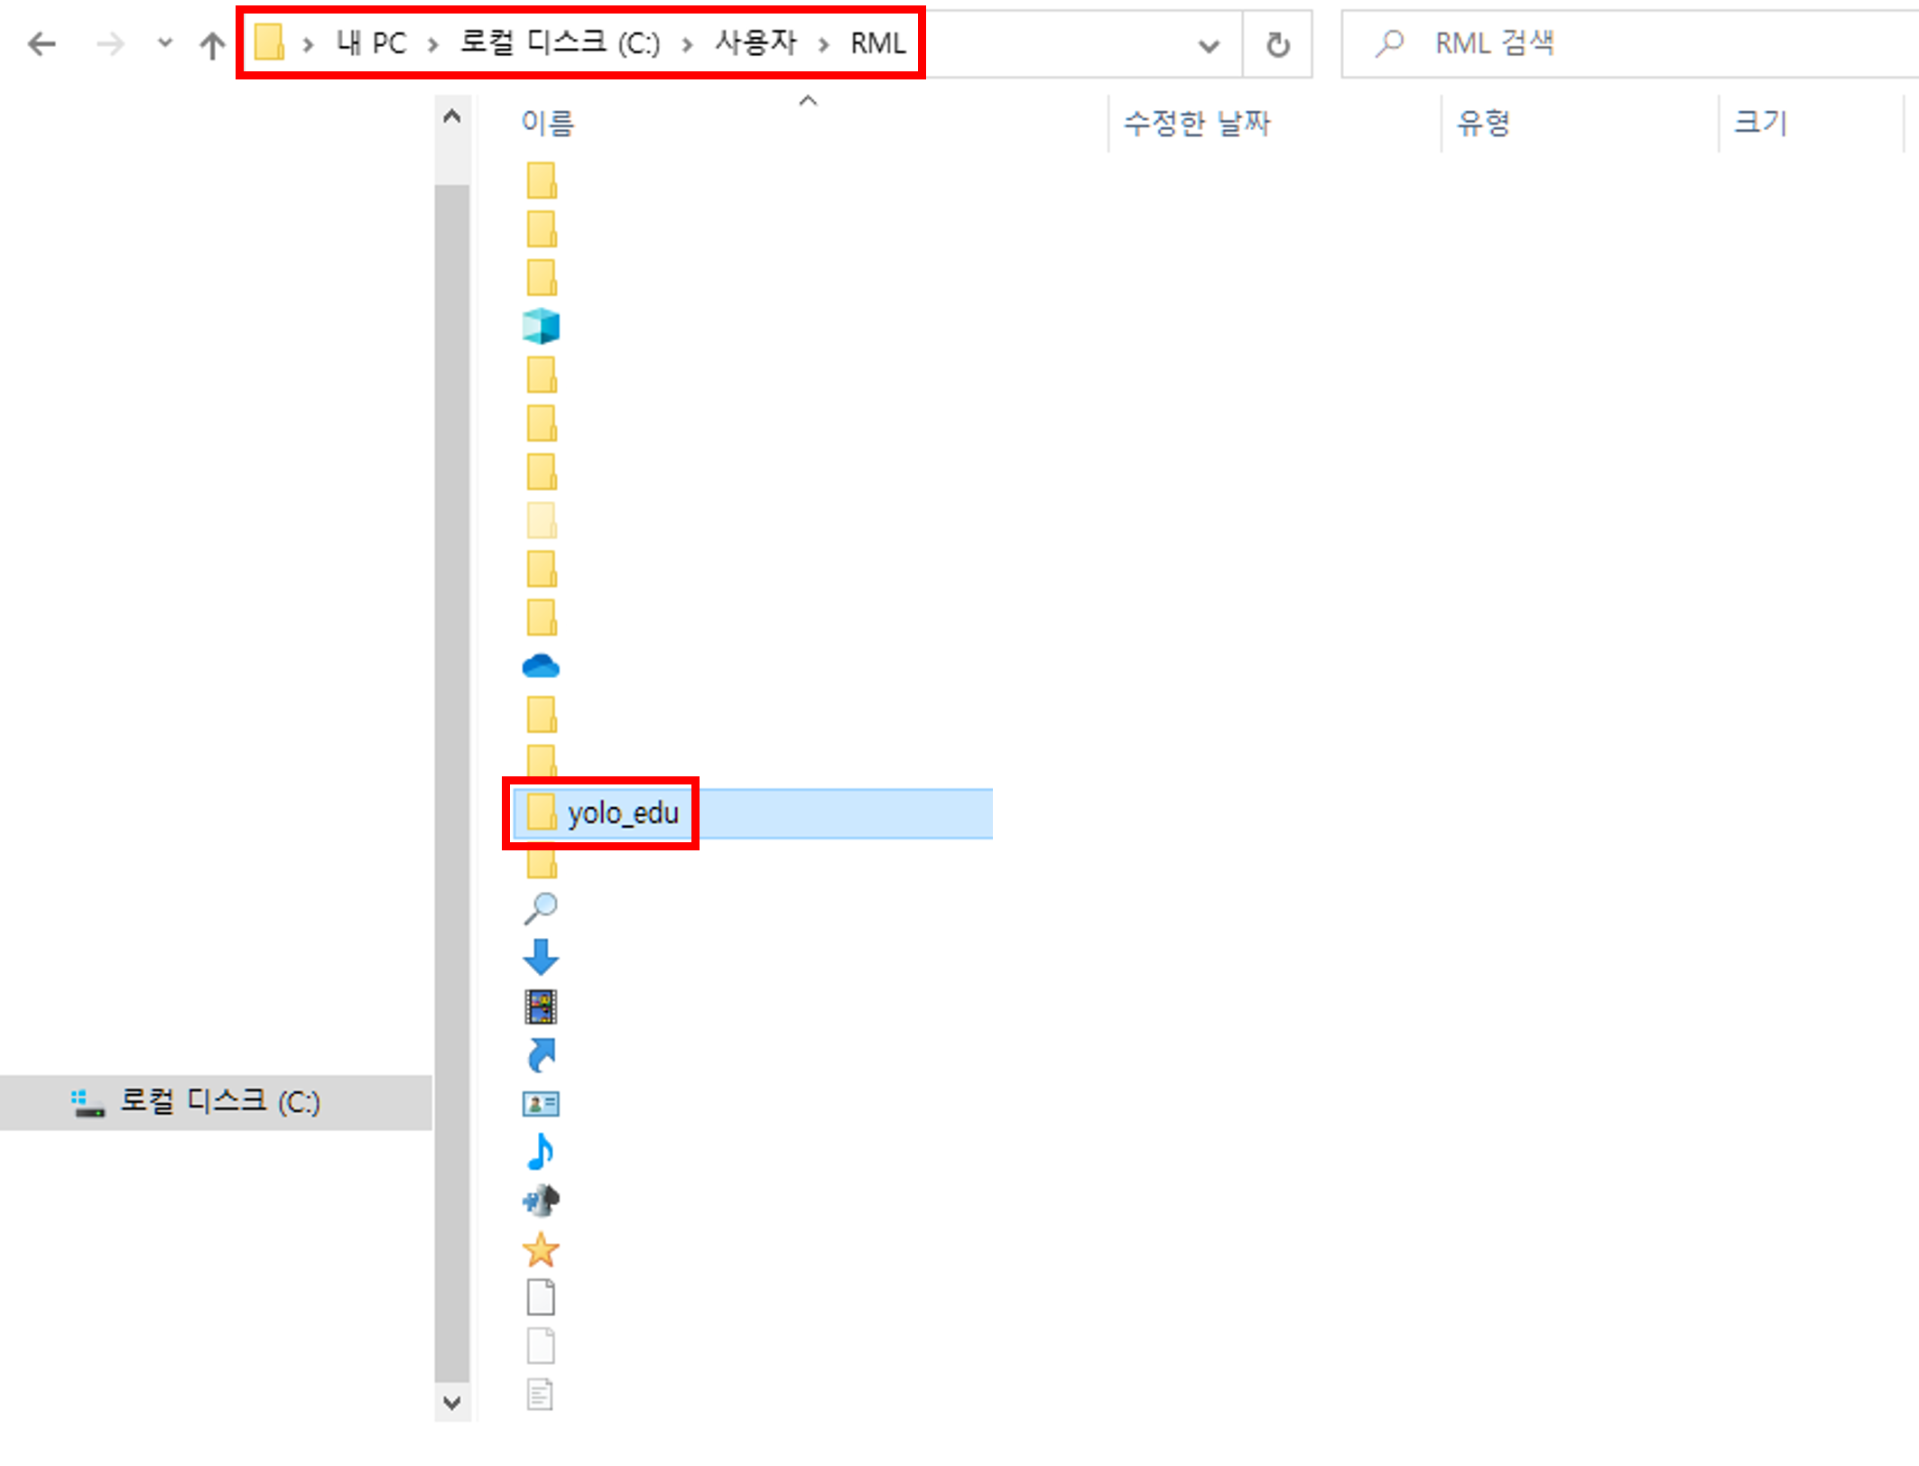
사전 환경 설정 : 프로젝트 폴더 생성
경로 : C:\Users\사용자 이름
폴더 생성 : yolo_edu

Slide 5
사전 환경 설정 : 프로젝트 폴더 생성
경로 : C:\Users\사용자 이름
폴더 생성 : yolo_edu

Slide 6
사전 환경 설정 : 프로젝트 폴더 생성
교안 파일 (YOLO강의교안.ipynb) 프로젝트 폴더에 업로드

Slide 7

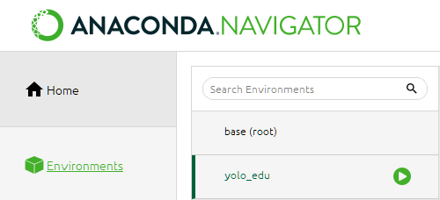
사전 환경 설정 : Anaconda Navigator 실행
환경 변경 : base(root) -> yolo_edu

Slide 8
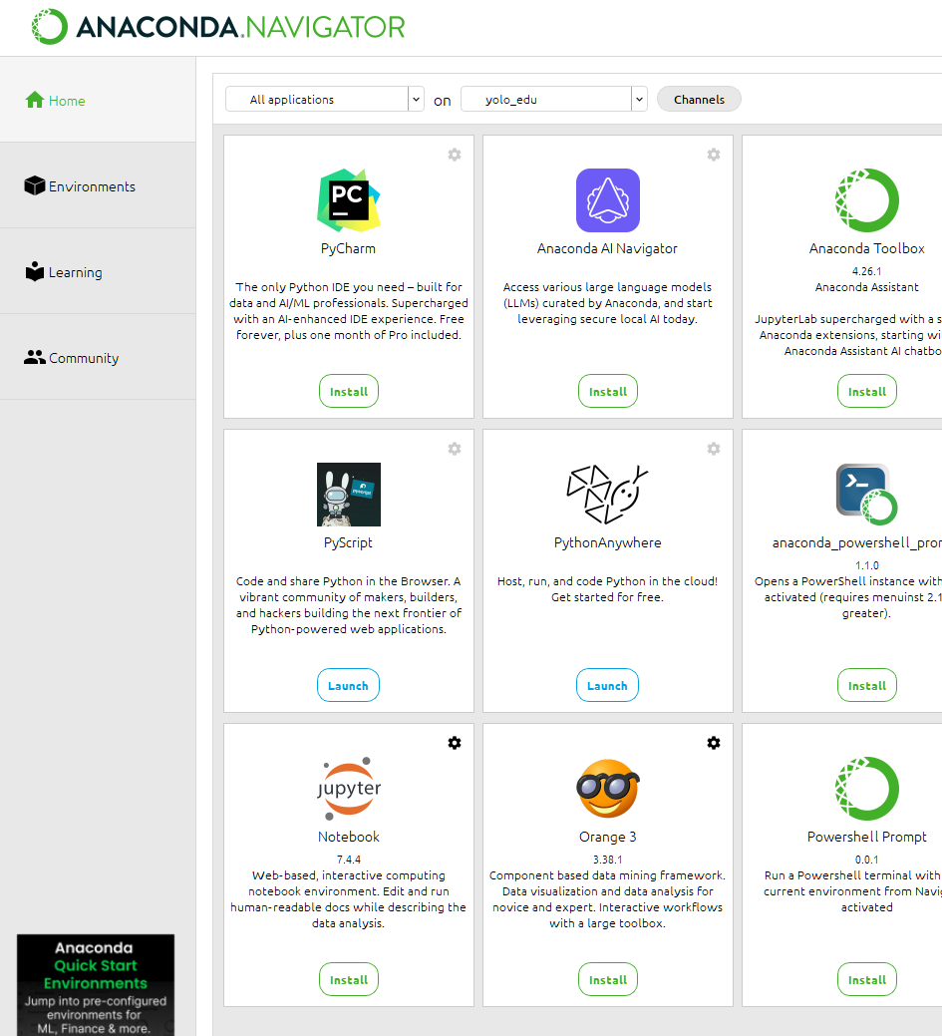
사전 환경 설정 : Jupyter Notebook 설치 및 실행
설치 및 실행 : Install -> Launch

Slide 9
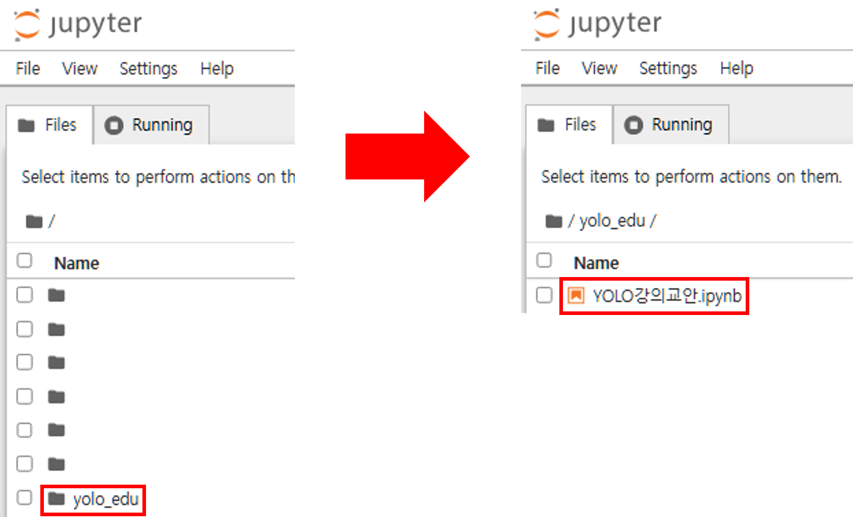
사전 환경 설정 : YOLO강의교안.ipynb 실행
실행 후, 교안 가이드라인에 따라 실습 진행

